Slide 1
PING 23
Démonstrateur technologique IoT
avec Azure Sphere

Slide 2
PLAN
INTRODUCTION
I - OBJECTIFS
II - DIFFICULTÉS
III - BILAN
CONCLUSION

Slide 3



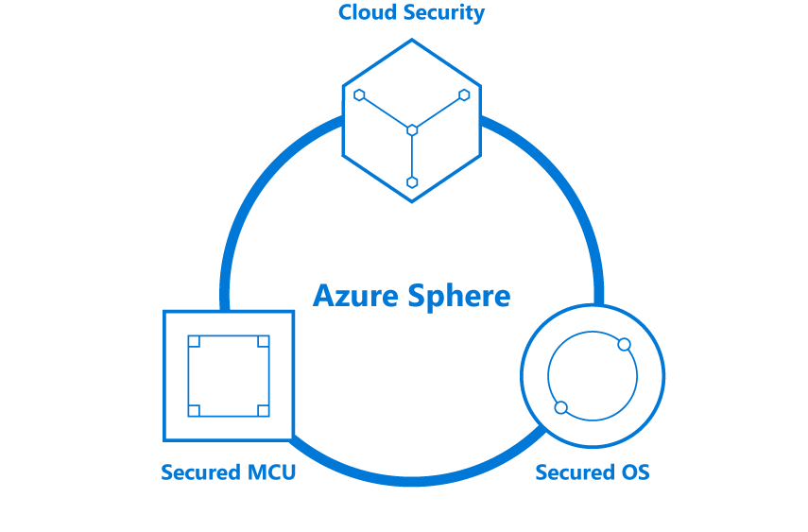
INTRODUCTION
Commanditaire Méthodologie
Réalisation
But : Proposition d’un PoC en utilisant des
microcontrôleurs connectés

Slide 4
I - OBJECTIFS

Slide 5

OBJECTIFS - Proposition
Maison connectée
Capteur de présence, d’humidité, température
Contrôle de l’ouverture/fermeture des portes
Contrôle du système de chauffage
Contrôle de l’alarme
Deux manières d'interagir
Depuis le site web
Commande vocale

Slide 6
OBJECTIFS - Features
Mise en place de l’architecture Cloud
Etablir le système vocal pour la Raspberry
Intégrer les capteurs et actionneurs
Communication entre Azure Sphere et le Cloud
Agrégation des données d’IoT Hub dans le Cloud
Visualisation des données depuis le site web
Développement de l'interactivité côté Cloud

Slide 7
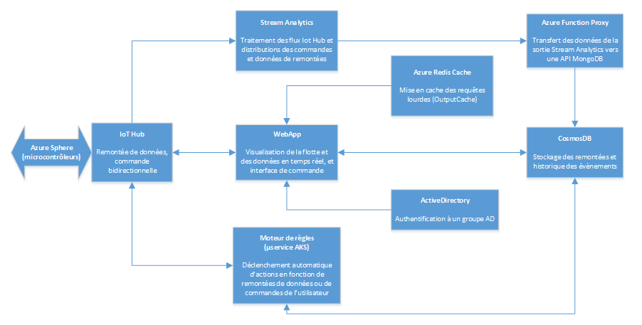
OBJECTIFS - Architecture Cloud

Slide 8
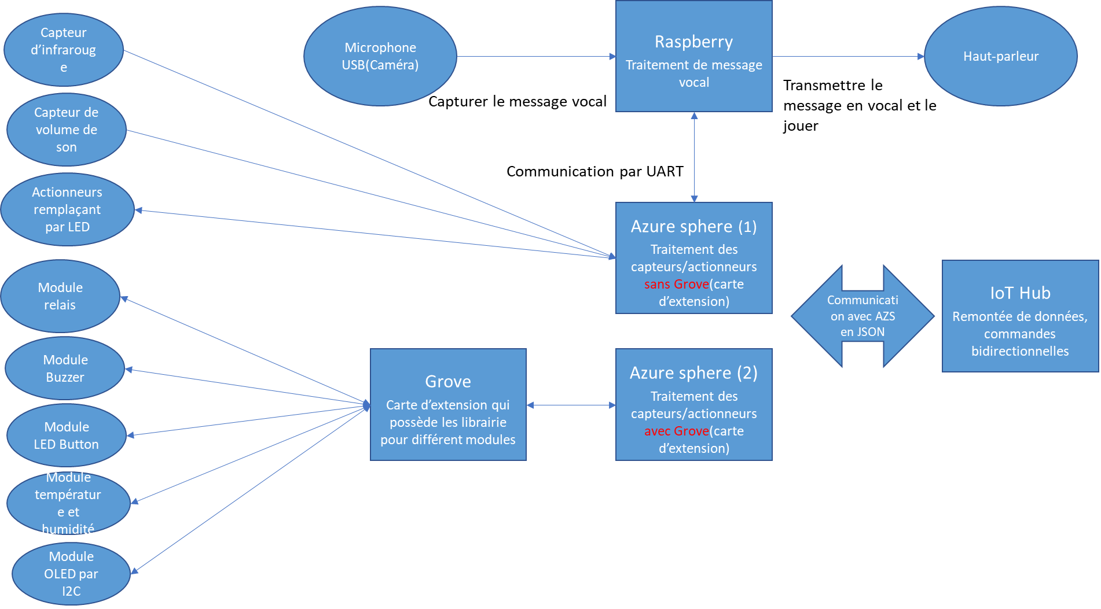
OBJECTIFS - Architecture Hardware

Slide 9
II - DIFFICULTES

Slide 10
DIFFICULTES
Au niveau technique
Partie hardware (Azure Sphere)
Partie web (Azure Cloud)
Au niveau de la réalisation
Manque de matériel
Environnement de travail
Déploiement

Slide 11

DIFFICULTÉS
Au niveau de méthode de planning
Utilisation de méthode Scrum(le planning du ping)
Discontinuité de planning scolaire
Au niveau de communication
Communication intérieur de sous-équipe
Compréhension du sujet
Répartition du travail
Communication entre les deux sous-équipes
Différents notions entre ‘WEB’ et ‘Embarqué’
Le channel de communication

Slide 12
III - BILAN

Slide 13
BILAN - LÉNA
Compétences Managériales:
Méthodologie Agile
Rôle de Product Owner
Compétences Techniques:
Pair Programming
Compétences Personnelles:
Organisation
Rigueur
Confiance en soi
Notes:
Cahier de recette/Intéressé d’un point de vue fonctionnel sur le projet, Pair programming/Pas toujours facile de respecter les besoins du client (problème pour faire communiquer la Raspberry avec les micro contrôleurs).

Slide 14



BILAN - ROMAIN
D’un point de vue :
Technique
Managériale

Slide 15
BILAN - ELLIOTT
Approfondir des connaissances acquises en entreprise
Concevoir une architecture Cloud/IoT
Découvrir Azure Sphere
Acquérir plus d’expérience sur Azure Cloud
⇒ Confirmer mon intérêt pour le cloud et Azure ⇒ Expériences utiles pour mon projet professionnel

Slide 16
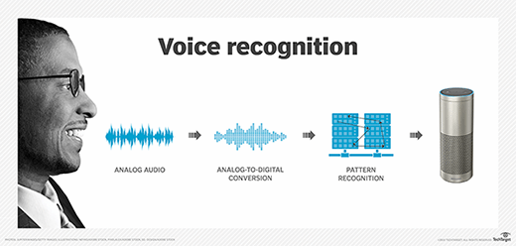
BILAN - LI
Partie technique
La commande vocale
Communication entre hardware et plateforme cloud
Compétences professionnelles
Travail en équipe
Gestion du temps
Intérêt pour le futur travail
Une idée plus claire pour la carrière

Slide 17
BILAN - XUDONG
Compétences personnelles
travail en équipe utilisant Scrum
travail avec le services DevOps
Compétences personnelles
connaissances techniques du microprocesseur MT3620 et du cloud Azure sphere.
comprendre les fonctionnalitées de IoT hub.

Slide 18
BILAN - ZHUOHANG
Compétences Techniques
Connaissance de RTOS
Connaissance de Système Embarqué
Protocole de communication Cloud/Device
Compétences Professionnelles
Méthodologie Agile
Expérience pour un projet d'ingénieur
Découverte de l’internet des Objets(IoT)

Slide 19
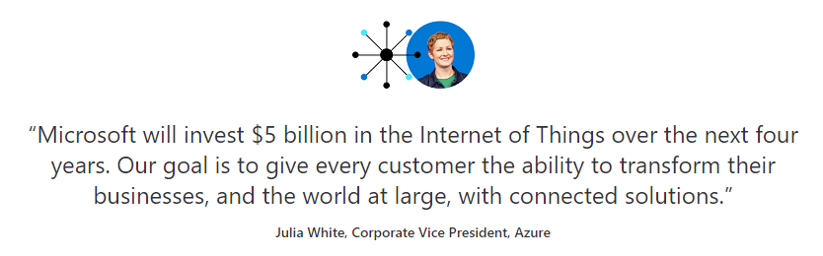
CONCLUSION
Notes:
pour conclure, nous avons bien réalisé ce projet. pendant le projet, nous avons rencontré beaucoup de problèmes mais bien les résolus. Ce projet n’est pas juste un démonstrateur technologique de IoT;mais aussi nous donne un avenir brillant dans le domaine du système embarqué et aussi dans le partie de informatique. Comme la vice-présidente Julia White a dit, microsoft va investir 5 milliard dollars dans le domain de IoT dans les 4 années prochaines. son objectif est de donner a chaque client le capacité de transformer leur entreprise dans le monde entier en générale avec les solutions connecté.

